Slide 1
ESCUELA POLITÉCNICA DEL EJÉRCITO

Slide 2
ESCUELA POLITÉCNICA DEL EJÉRCITO
“CÁLCULO Y DISEÑO DE CIMENTACIONES PARA EQUIPOS Y MAQUINARIA PRESENTES EN UNA FACILIDAD DE PRODUCCIÓN PETROLERA”

Slide 3
OBJETIVO
Elaborar un estudio detallado de los parámetros necesarios para el diseño de la cimentación de los equipos y maquinaria comúnmente utilizados en una facilidad petrolera de producción.

Slide 4
CAPÍTULO I: GENERALIDADES
El petróleo es recurso confiable para el desarrollo de la industria.
El auge de la explotación estará vigente al menos dos décadas más, en el Ecuador.
Los yacimientos existentes en el Ecuador, están mayormente concentrados en el oriente; Santa Elena y Esmeraldas presentan también actividad.
El área civil abarca desde los caminos de acceso, estabilización de suelos, cimentaciones, estructuras, soportería, campamentos, drenajes, etc.

Slide 5
CAPÍTULO I: ANTECEDENTES
Empresas extranjeras han tenido a cargo la exploración, explotación, refinación, almacenamiento y transporte de crudo y derivados y la comercialización del crudo en el país.
Se hizo necesario que exista un desarrollo mayor en la ingeniería local (estándares y normas propias, aplicables a la situación geográfica, topográfica y geológica local).

Slide 6
CAPÍTULO I: JUSTIFICACIÓN
Las facilidades petroleras están en constante crecimiento, Se requiere realizar ampliaciones o nuevas instalaciones.
Es necesario el diseño de cimentaciones para equipos estáticos (tipo transformadores, chimeneas) o dinámicos (motores, bombas, generadores).
Este trabajo pretende dictar parámetros necesarios para escoger correctamente el tipo de cimentación a utilizar, establecer el modelo matemático acorde a las solicitaciones y factores externos y establecer un método de cálculo eficiente.

Slide 7
CAPÍTULO I: DIVISIÓN BLOQUES PETROLEROS EN ECUADOR
La importancia de reconocer las zonas de actividad petrolera en el país radica en localizar geográficamente las áreas en las cuales se desarrollarán posibles proyectos de ingeniería de detalle.
Se pueden obtener datos: tipo de suelo según la región, zona sísmica, vías de acceso, yacimientos de agua y agregado cercanos.
Se pueden reconocer los proyectos similares con el fin de tener una referencia para evaluar el comportamiento de las cimentaciones elegidas.

Slide 8
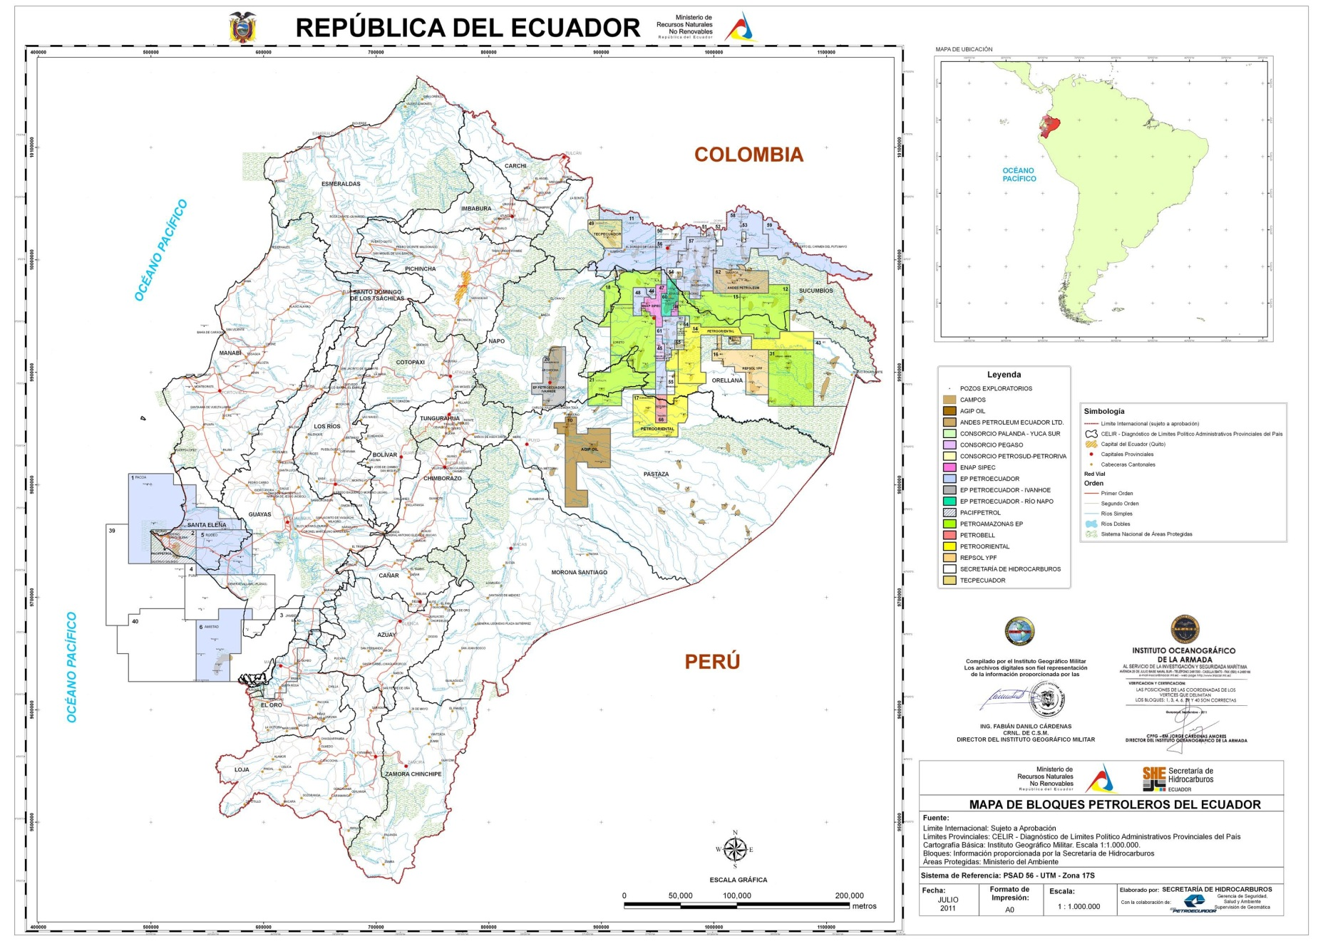

Slide 9
CAPÍTULO II:
FACILIDADES DE PRODUCCIÓN PETROLERA

Slide 10
FACILIDADES DE PRODUCCIÓN PETROLERA
Es el conjunto de equipos cuya función principal es la de separar lo extraído del pozo en tres sustancias o fases: aceite, gas y agua; para luego bien re utilizarlos como fuente de energía o comercializarlos.

Slide 11
PLATAFORMAS
Se construyen o se levantan alrededor de un grupo de pozos aledaños y constan de: losa patín para recibir al taladro de perforación, pozos, cabezales, área de variadores, manifold (arreglo de tuberías principal y de prueba), área de químicos.

Slide 12
PLATAFORMAS: PARTES CONSTITUTIVAS
Sistema de levantamiento artificial
Cabezales de producción (árbol)
Manifold
Área de químicos para tratamiento de crudo
Bombeo multifásico (si la central se encuentra a grandes distancias de la plataforma)
Sistema de generación de energía local (de ser requerido)

Slide 13
FACILIDAD DE PROCESAMIENTO CENTRAL (CPF)
En general consta de:
Recipientes a presión para separación de fases,
Tanques de almacenamiento,
Tanques de lavado,
Bombas aumentadoras de presión,
Bombas de inyección de agua y/o transferencia de crudo,
Recipientes contenedores de gas,
Flares (quemadores), depuradores
Drenaje correspondiente para sólidos y desechos.

Slide 14
CPF: PARTES CONSTITUTIVAS
En el caso del crudo:
Separadores bifásicos o trifásicos
Tratadores asociados a los separadores (calentadores)
Bota de gas
Tanque de lavado y almacenamiento
Bombas (booster y de transferencia)
Lack unit
En el caso del agua:
Tanque de almacenamiento
Bombas (booster y de reinyección)
Planta de tratamiento (en algunos casos)
En el caso del gas
KoD (Knock out drum) de alta y baja presión: depósitos de almacenamiento a presión
Depuradores (scrubber)
Flares (quemadores de gas)

Slide 15
FACILIDADES DE PRODUCCIÓN PETROLERA
Válvulas reguladoras de presión,
Instrumentos de control y medición,
Equipos eléctricos de suministro de energía
En algunos casos compresores de aire, área de inyección de químicos demulsificantes,
Trampas de grasas, piscinas de lodos, drenajes.
Además se encuentran estructuras tipo marco utilizadas para el soporte de tuberías denominadas: pipe racks.

Slide 16
FACILIDADES DE PRODUCCIÓN PETROLERA: PROCESO DE EXTRACCIÓN Y PRODUCCIÓN
Exploración de yacimientos.
Una vez determinadas las características del yacimiento, se procede a la explotación.
Ubicar, cuantificar y producir yacimientos de gas y/o petróleo con fines comerciales.

Slide 17
PROCESO DE EXTRACCIÓN Y PRODUCCIÓN: SISTEMAS DE EXTRACCIÓN
Los más comunes en el Ecuador:
Bombeo mecánico
Bombeo electro sumergible
Bombeo hidráulico (con bomba Jet también llamado bombeo secundario)

Slide 18
BOMBEO MECÁNICO
Mecanismo de succión y transferencia continua.
Se utiliza bajo condiciones de presiones moderadas y volúmenes pequeños.
Pozos presentan ya un grado de presión natural.

Slide 19
BOMBEO ELECTRO SUMERGIBLE (BES)
Manejo de altos volúmenes de agua y crudo. Para presiones moderadas, índice de productividad alto, relación agua-petróleo alta y relación gas-líquido baja.
Conversión de energía eléctrica en energía mecánica.

Slide 20
BOMBEO HIDRÁULICO (CON BOMBA JET)
Las bombas para el levantamiento del crudo son accionadas por el llamado fluido motriz, que puede ser el mismo petróleo o agua.
La bomba jet utiliza un fluido a presión para dar potencia a la bomba de subsuelo

Slide 21
Inyección de agua y vapor
Inyección de Agua: se basa en la inundación de un conjunto de pozos. Debido a la diferencia de densidades, el agua desplaza al crudo. En algunos casos la eficiencia puede incrementarse en un 60%.
Inyección de Vapor: en pozos que producen crudos muy viscosos, para aumentar su temperatura.

Slide 22
Descripción general del proceso
Es conveniente para el ingeniero civil tener una idea general del proceso de producción, conocer el comportamiento que se espera tener de las estructuras y cimentaciones diseñadas de acuerdo a los esfuerzos a los que se van a someter.

Slide 23
Proceso de Producción

Slide 24
Características de los fluidos en los pozos
Es importante caracterizar al fluido ya que de esto depende el tamaño de la instalación requerida.
Punto de vista químico.- Se encarga de estudiar elemento por elemento los componentes del petróleo.
Punto de vista Físico.- Se considera al petróleo como producto.

Slide 25
Generación de Energía
Suministro constante y confiable.
Debe ser 150% la capacidad teórica que los equipos necesitan.
Especial atención en la construcción de plantas de generación y estructuras asociadas.

Slide 26
EQUIPOS
Separador Horizontal
Bomba de Inyección de Agua
Torre en celosía, sistema silenciador
Generador de energía
Se realiza el estudio de la cimentación adecuada para:

Slide 27
Separador Horizontal

Slide 28
Bomba de Inyección de Agua

Slide 29
Torre sistema silenciador

Slide 30
Generador Wartsila 7MW

Slide 31
CAPÍTULO III:
CIMENTACIONES PARA EQUIPO INDUSTRIAL

Slide 32
Tipo de Cimentación

Slide 33
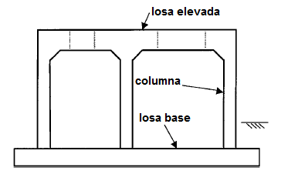
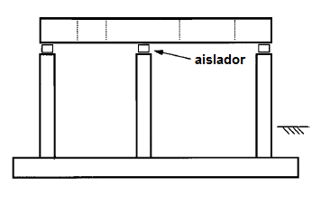
Maquinaria y estructuras varias

Slide 34
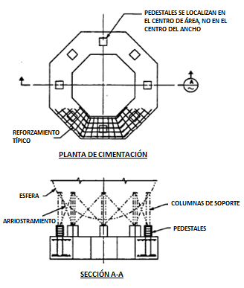
Recipientes

Slide 35
CONSIDERACIONES GENERALES
Requerimientos del cliente
Recursos económicos
Tipo de equipo o estructura
Materiales
Mantenimiento, ampliaciones
Normas y códigos
Análisis dinámico de ser el caso

Slide 36
Dimensionamiento
Anclajes de equipo
Restricciones de espacio y requerimiento de niveles
Verificar no exceder capacidad admisible del suelo
Factores de seguridad
Relación de masas en equipo dinámico
Verificar la necesidad de mejoramientos y/o el uso de pilotes

Slide 37
CRITERIOS DE SELECCIÓN DEL TIPO DE CIMENTACIÓN
Localización del proyecto
Estudios de suelos
Mano de obra y disponibilidad de material
Métodos constructivos
Anclajes
Factor de seguridad a volcamiento y a deslizamiento

Slide 38
Factores de seguridad
$$FSv=\frac{Me}{Mv}≥1.5$$
$$FSd=\frac{A∗Cd}{V}≥1.5 →Arenosos$$
$$FSd=\frac{\left(N+Peso Propio\right)\tan\left(φ_{d}\right)}{V}≥1.5→Cohesivos$$

Slide 39
Cargas Estáticas
Cargas Muertas
Carga Viva
Carga de Operación
Carga de prueba
Carga de Montaje, Mantenimiento y Reparación
Carga de Temperatura

Slide 40
Cargas Dinámicas
Sismo
Viento
$${ q}_{z}=0.613K_{z}K_{zt}K_{d}∗V^{2}I$$
$$P_{z}=q_{z}GC_{f}$$
qz: presión dinámica a la altura z
V: velocidad básica del viento (m/s)
I: factor de importancia
Kz: coeficiente de presión de velocidad evaluado a la altura z
Kzt: factor topográfico.
Kd: factor de direccionalidad del viento
Pz: Presión de diseño a la altura z (lb/pie2)
G: Factor de ráfaga
Cf: Coeficiente de presión o succión
$$V=\frac{η∗Z∗F_{a}∗I}{R}W$$
$$F_{X}=\frac{w_{x}h_{x}}{\sum_{i=1}^{n}{w_{i}h_{i}}}V$$
$$M_{sismo}=F_{x}∗brazo$$

Slide 41
Combinaciones de Carga
Servicio
Últimas
Ra1= D
Ra2= D + L
Ra3= D + Inst
Ra4= D + 0.75 L + 0.75 Inst
Ra5= Op ± ( 0.7 E ó W )
Ra6= Op ± 0.75 * ( 0.7 E ó W ) + 0.75 L + 0.75 Inst
Ra7= 0.6 (Op) ± W
Ra7’= 0.6 (D+Líquido) ± W
Ra8= 0.6 (Op) ± 0.7 E
Ra8’= 0.6 (D+Líquido) ± 0.7 E
Ru1= 1.4 D
Ru2= 1.2 D + 1.6 L + 0.5 Inst
Ru3= 1.2 D + ( L ó ± 0.8 W ) + 1.6 Inst
Ru4= 1.2 D + L ± 1.6 W + 0.5 Inst
Ru5= 1.2 Op + L ± E
Ru6= 0.9 (Op) ± 1.6 W
Ru6’= 0.9 (D+Líquido) ± 1.6 W
Ru7= 0.9 (Op) ± E
Ru7’= 0.9 (D+Líquido) ± E

Slide 42
CAPÍTULO IV
Separador
Torre
Cálculo de Cimentaciones
Bomba
Generador

Slide 43
CAPÍTULO V
RESUMEN

Slide 44
El análisis consta de:
Elección del tipo de cimentación apropiado según lo dictado en este estudio
Análisis estático
Capacidad admisible del suelo (cargas de servicio)
Estabilidad al volteo y deslizamiento
Resistencia al cortante
Análisis dinámico
Relación de masas
Altura enterrada
Comparación de frecuencias
Amplitudes límite
Diseño de armadura (cargas últimas)

Slide 45
CAPÍTULO VI
CONCLUSIONES Y RECOMENDACIONES

Slide 46
Conclusiones
El término facilidad petrolera, está asociado con varias instalaciones: de producción, de refinación, de tratamiento, incluso de generación de energía; una facilidad de producción comprende desde la extracción del petróleo del pozo, separación de fases (agua-gas-crudo) hasta su destino final, sea en el oleoducto (crudo), re inyección el pozo (agua) y/o aprovechamiento o quema (gas).
El adecuado funcionamiento de las instalaciones de producción requiere de una fuente de suministro de energía continua y confiable, por lo cual se instala en primera instancia plantas de generación de energía eléctrica y sus equipos asociados.

Slide 47
Conclusiones
El Ecuador es un país cuya actividad petrolera sigue en auge.
El oriente ecuatoriano es donde se desarrolla en su mayoría las actividades petroleras, además de cierta actividad en la costa.
Ecuador no cuenta con una normativa específica que regule la actividad petrolera. Las empresas cuentan también con normativa interna tanto para diseño como para construcción.

Slide 48
Conclusiones
El diseño de una cimentación deberá, en general, soportar las siguientes cargas: el peso de la estructura o equipo, las cargas vivas; y también las cargas siguientes cuando se presenten: la presión de la tierra, el peso del relleno sobre los elementos de la estructura, las fuerzas de tracción, las fuerzas centrífugas, la nieve y el hielo, las cargas hidrostáticas e hidrodinámicas, cargas de operación y las sobrecargas. Además el proyecto debe calcularse para los momentos producidos por estas cargas.

Slide 49
Conclusiones
El diseño de una cimentación deberá, en general, soportar:
El peso de la estructura o equipo,
las cargas vivas
la presión de la tierra,
el peso del relleno sobre los elementos de la estructura,
las fuerzas de tracción,
las fuerzas centrífugas,
la nieve y el hielo,
las cargas hidrostáticas e hidrodinámicas,
cargas de operación y;
las sobrecargas.
Además el proyecto debe calcularse para los momentos producidos por estas cargas.

Slide 50
Conclusiones
Los pernos de anclaje de la estructura deben calcularse con el fin de resistir el corte provocado por las fuerzas horizontales, la longitud de pernos derivada de este cálculo será además determinante para revisar la altura de la losa escogida, debiéndose dejar al menos 5cm de recubrimiento de hormigón desde los pernos de anclaje.

Slide 51
Recomendaciones
Una facilidad de producción petrolera involucra el trabajo en conjunto del área de ingeniería mecánica, eléctrica, procesos, instrumentación y control y por supuesto, el área civil.
Las cimentaciones son una rama extensa y trascendental, por lo que es imprescindible la correcta estimación de las cargas actuantes y aplicación de las combinaciones y factores de mayoración, analizando cada caso particular.

Slide 52
Recomendaciones
La localización del proyecto debe ser tomada muy en cuenta pues de ésta dependen factores importantes en el diseño civil y estructural: tipo de suelo, zonificación sísmica, suministro de material, etc.
En el diseño se deberá hacer referencias y consultas a normas extranjeras
Es necesario para un ingeniero civil saber diferenciar desde el principio los tipos de facilidades para poder enfocar correctamente el trabajo que se va a realizar.

Slide 53
Recomendaciones
El plano es el documento final a ser emitido por el área civil y la guía para el trabajo en campo, de ahí la importancia de una buena elaboración del mismo. La ingeniería de detalle realizada en la industria petrolera requiere una atención especial es mera responsabilidad del diseñador y constructor civil y estructural el garantizar el buen funcionamiento de las instalaciones que recibirán a la maquinaria y estructuras que conformen una facilidad de producción petrolera.

Slide 54
MUCHAS GRACIAS
FIN

